Slide 1
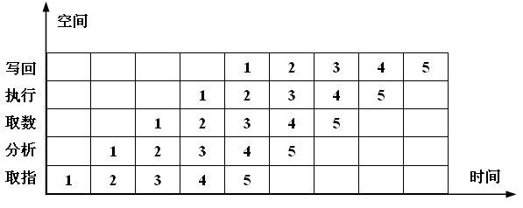
第三十八讲 流水线及其性能分析
流水线：多条指令的重叠技术
将一条指令的执行分为：取指、分析、取数、执行、写回五个子过程。

Slide 2
假设一条流水线由K个功能段组成；
若每段执行时间均为Δt；
连续执行n条指令所需时间为T_{K}：
T_{K}=K·Δt+(n-1)·Δt

Slide 3
流水线的分类
（1）按功能分类
  单功能流水线：只能实现一种固定的功能
    例如：Cray-1有12个单功能流水线，YH-1有18个单功能流水线。
  多功能流水线：流水线的各段可以进行多种连接来实现多种功能
    例如：美国T1公司生产的ASC计算机

Slide 4
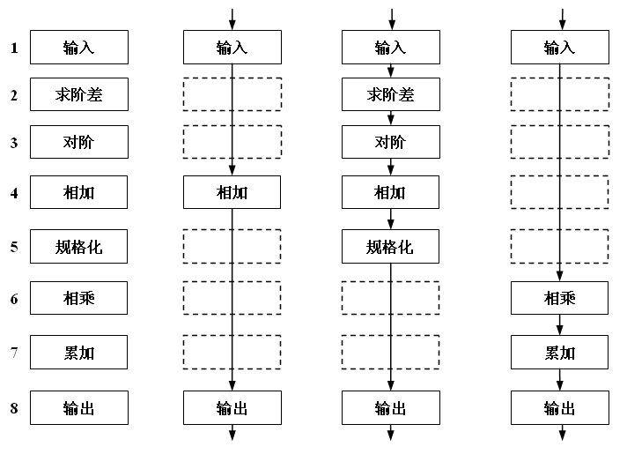
8个功能段
定点加
浮点加
定点乘

Slide 5
（2）按工作方式分类
  静态流水线：同一时间内，只能以一种方式工作。可以是单功能的，也可以是多功能的。
  动态流水线：同一时间内，各个功能段可以动态重组以完成不同的功能，并且允许几个功能通过流水线执行。

Slide 6
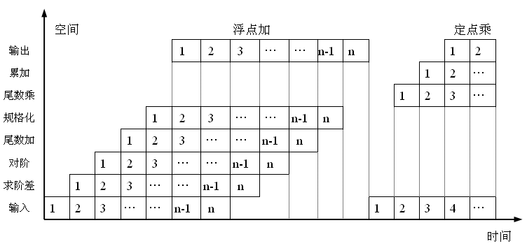
静态流水线
只有当前一个功能方式排空后，下一个功能方式才能通过流水线

Slide 7
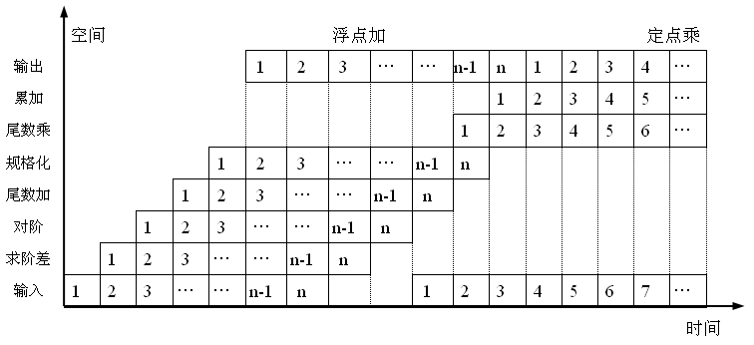
动态流水线
流水线工作在两种方式

Slide 8


（3）按流水线结构分类
  线性流水线：从输入到输出每个功能段只允许通过一次，不存在反馈回路
  非线性流水线：除了有串行连接通路外，还有反馈回路

Slide 9
（4）按数据表示分类
  标量流水线：只能对单独变量或数值进行处理。
  向量流水线：处理机具有向量数据表示，并通过向量指令对向量元素进行流水处理。

Slide 10
流水线性能分析
分析单条指令的执行时间有意义吗？
  单条指令的执行时间不变，但是程序的执行速度快了。
从宏观上考察：
  单位时间内完成的任务数——吞吐率
  串行与流水的比较——加速比
  设备的利用率——效率

Slide 11



吞吐率（Throughput Rate，TP）
  单位时间内流水线所完成的任务数
  (1) 若各段执行时间相等，均为Δt，则：
  最大吞吐率为：
n为任务数
T_{K}为完成n个任务所需的时间
每个Δt输出一个结果

Slide 12


吞吐率（Throughput Rate，TP）
  单位时间内流水线所完成的任务数
  (2) 若各段执行时间不等，分别为Δt₁, Δt₂, Δt₃,
  … , Δt_{K}，则：
  最大吞吐率为：
n为任务数
T_{K}为完成n个任务所需的时间

Slide 13



加速比（Speedup Ratio，SP）
  未使用流水线的执行时间T_{S}与使用流水线的执行时间T_{K}之比
  (1) 若各段执行时间相等，均为Δt，则：
  最大加速比为：
加速比上限
当n=1时，SP=1（加速比下限）

Slide 14
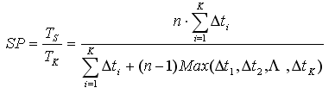
加速比（Speedup Ratio，SP）
  未使用流水线的执行时间T_{S}与使用流水线的执行时间T_{K}之比
  (2) 若各段执行时间不等，分别为Δt₁, Δt₂, Δt₃,
  … , Δt_{K}，则：

Slide 15

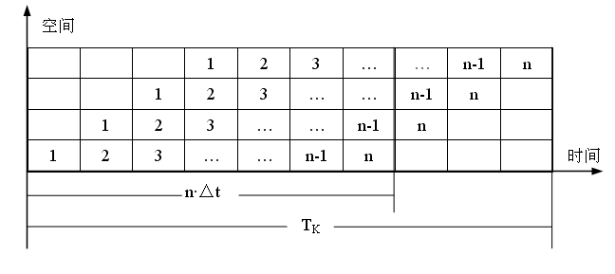


效率（Efficiency，e）
  流水线的设备利用率
  (1) 若各段执行时间相等，均为Δt，则：
  第i段设备的利用率e_{i}为：
  K段流水线的效率e_{K}为：

Slide 16


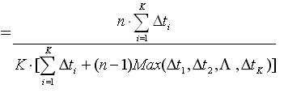

  (2) 若各段执行时间不等，分别为Δt₁, Δt₂, Δt₃,
  … , Δt_{K}，则：
  或者：

Slide 17

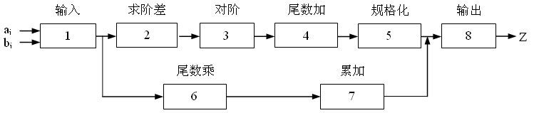
流水线性能分析举例
例1：加—乘多功能流水线。
设：向量A = (a₁, a₂, a₃, a₄)， B = (b₁, b₂, b₃, b₄)
求：

Slide 18
（1）若为静态多功能流水线，求流水线的吞吐率、
加速比和效率。
确定算法：
  第一步计算：a₁b₁, a₂b₂, a₃b₃, a₄b₄，即：
  M_{i} = a_{i}b_{i} （i = 1, 2, 3, 4）
  第二步计算：a₁b₁ + a₂b₂和a₃b₃ + a₄b₄，即：
  A_{i} = M_{i} + M_{i+1} （i = 1, 3）
  第三步求总和：a₁b₁ + a₂b₂ + a₃b₃ + a₄b₄，即：
  A = A₁ + A₃

Slide 19

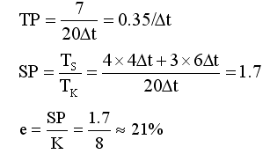
方法一
T_{K1}=KΔt+(n-1) Δt
= 4Δt+(4-1) Δt=7Δt
T_{K2}=KΔt+(n-1) Δt
= 6Δt+(2-1) Δt=7Δt
T_{K3}=KΔt+(n-1) Δt
= 6Δt+(1-1) Δt=6Δt
所以：
T_{K}= T_{K1}+ T_{K2}+ T_{K3}=7Δt+7Δt+6Δt=20Δt

Slide 20
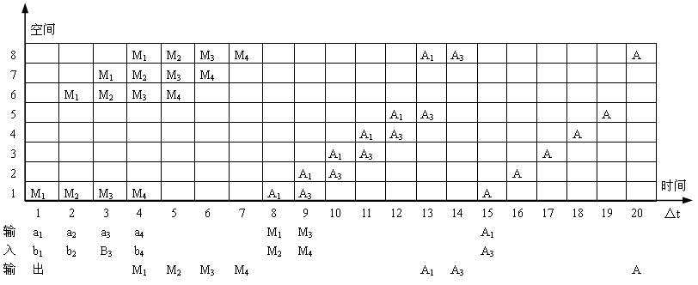
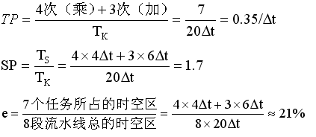
静态多功能流水线时空图
方法二

Slide 21
（2）若为动态多功能流水线，画出时空图，并计算其吞吐率、加速比和效率。
算法同前：
  第一步计算：a₁b₁, a₂b₂, a₃b₃, a₄b₄，即：
  M_{i} = a_{i}b_{i} （i = 1, 2, 3, 4）
  第二步计算：a₁b₁ + a₂b₂和a₃b₃ + a₄b₄，即：
  A_{i} = M_{i} + M_{i+1} （i = 1, 3）
  第三步求总和：a₁b₁ + a₂b₂ + a₃b₃ + a₄b₄，即：
  A = A₁ + A₃

Slide 22
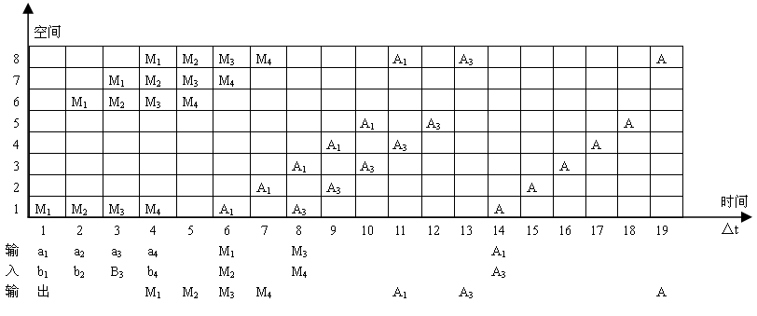
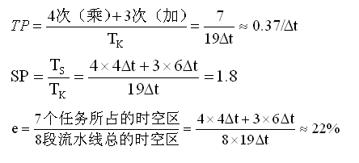
动态多功能流水线时空图

Slide 23

例2：浮点加法流水线部件。
画出：计算X_{i}+Y_{i}=Z_{i}（i=1, 2, …, 10）的时空图
计算：吞吐率、加速比、效率
提出：两种提高性能的方案，计算改进后的效率

Slide 24
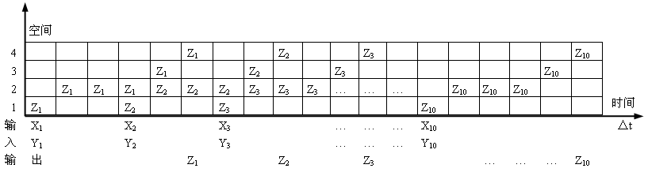
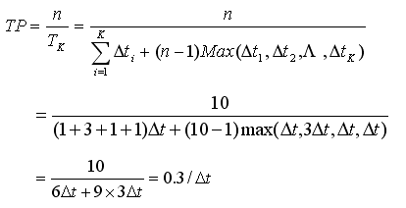
流水线时空图

Slide 25
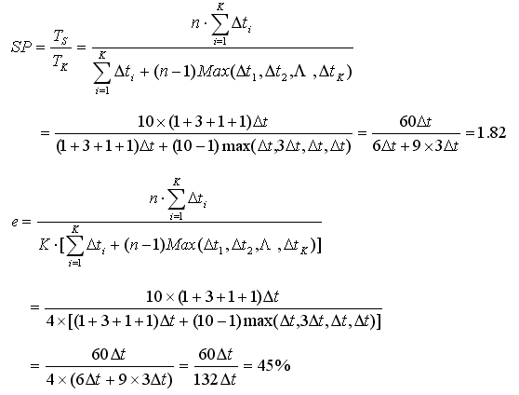

Slide 26
改进方案1：瓶颈段细分法
  将第2段细分成功能段：2a，2b，2c
  相邻任务可以连续进入流水线

Slide 27
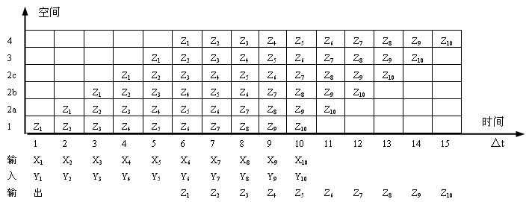
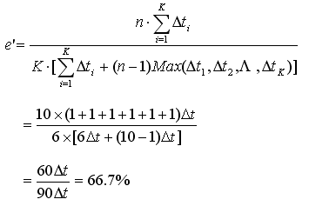

Slide 28
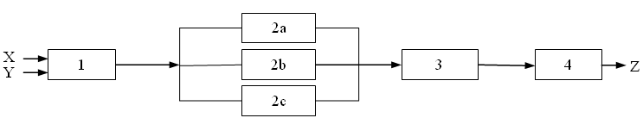
改进方案2：瓶颈段重复设置方法
  在第2段上增加两个延迟相等，且功能相当的功能模块
  任务可以3个为一组连续进入流水线
  逻辑功能段段数没变，设备的利用率会减小

Slide 29
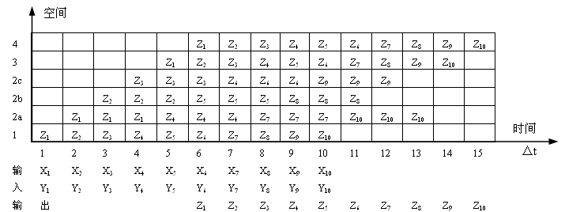

Slide 30
例3：假设在5个周期内，相应的5个功能部件的执行时间分别为10ns，8ns，10ns，10ns和7ns。如果流水线中，由于时钟偏移和流水线启动延迟等原因，流水线的时钟周期时间要附加1ns的额外开销。求相对于非流水实现指令而言，其流水线的加速比是多少？

Slide 31

非流水线：指令平均执行时间等于5个部件执行时间之和，即
TPI_{非流水}=10ns + 8ns + 10ns + 10ns + 7ns = 45ns
流水线：指令的平均执行时间是最慢一段执行时间加上额外开销，即
TPI_{流水}=10ns + 1ns = 11ns
加速比为：

Slide 32
流水线设计中的若干问题
1. 瓶颈问题
  理想情况下，流水线在工作时，其中的任务是同步地每一个时钟周期往前流动一段；
  当流水线各段不均匀时，机器的时钟周期取决于瓶颈段的延迟时间;
  在设计流水线时，要尽可能使各段时间相等。

Slide 33
2. 流水线的额外开销
  流水寄存器需要建立时间和传输延迟
    建立时间：在触发写操作的时钟信号到达之前，寄存器输入必须保持稳定的时间；
    传输延迟：时钟信号到达后寄存器输出可用的时间
  时钟偏移开销
    流水线中，时钟到达各流水寄存器的最大差值时间。（时钟到达各流水寄存器的时间不是完全相同）

Slide 34
2. 流水线的额外开销
  流水线并不能减少（而且一般是增加）单条指令的执行时间，但却能提高吞吐率。
  增加流水线的深度（段数）可以提高流水线的性能。
  流水线的深度受限于流水线的额外开销。
  当时钟周期小到与额外开销相同时，流水线已没意义。因为这时在每个时钟周期中已没有时间来做有用的工作。

Slide 35
流水线的最佳段数的选择：
目前，一般处理机中的流水线段数在2段至10段之间，极少有超过15段的流水线，一般把8段或超过8段的流水线称为超流水线。
3. 冲突问题
  流水线中要解决的重要问题之一。

